Slide 1
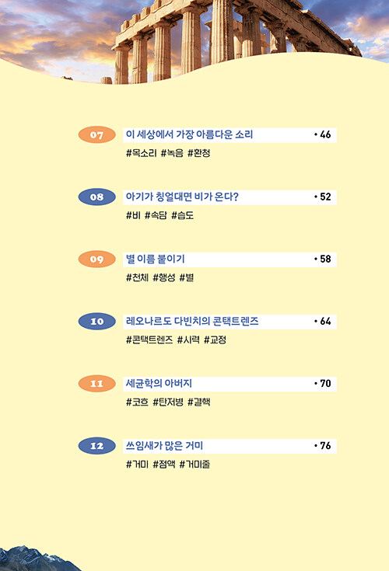
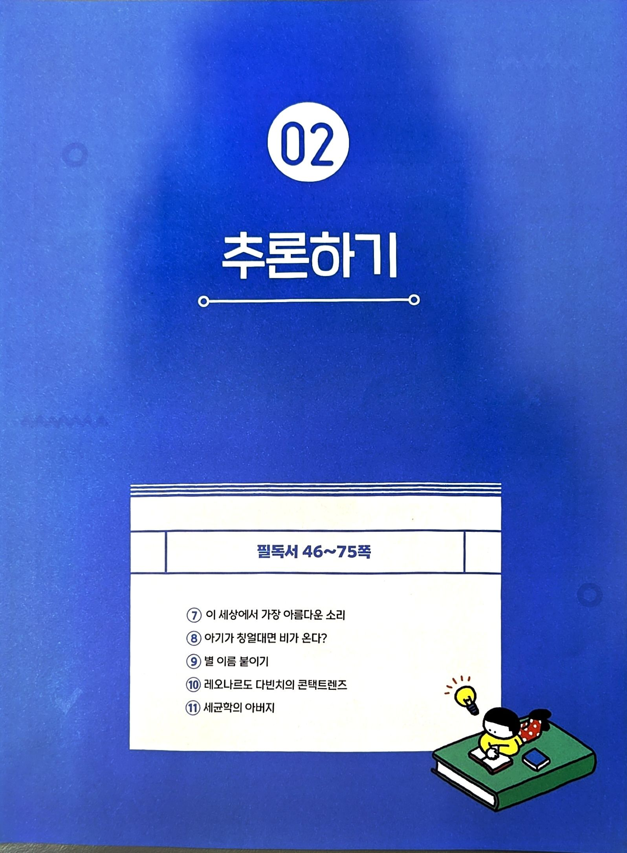

Slide 2
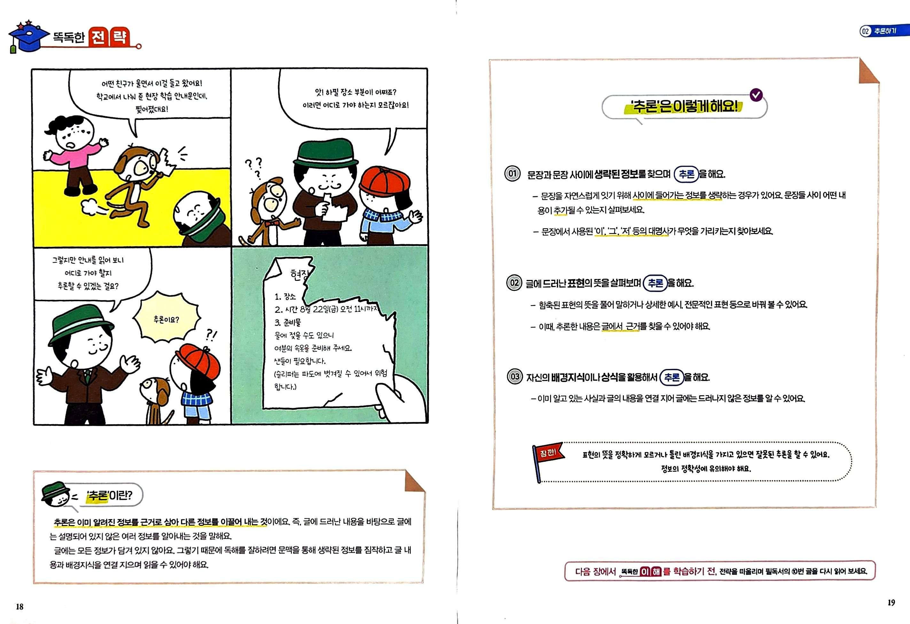

Slide 3
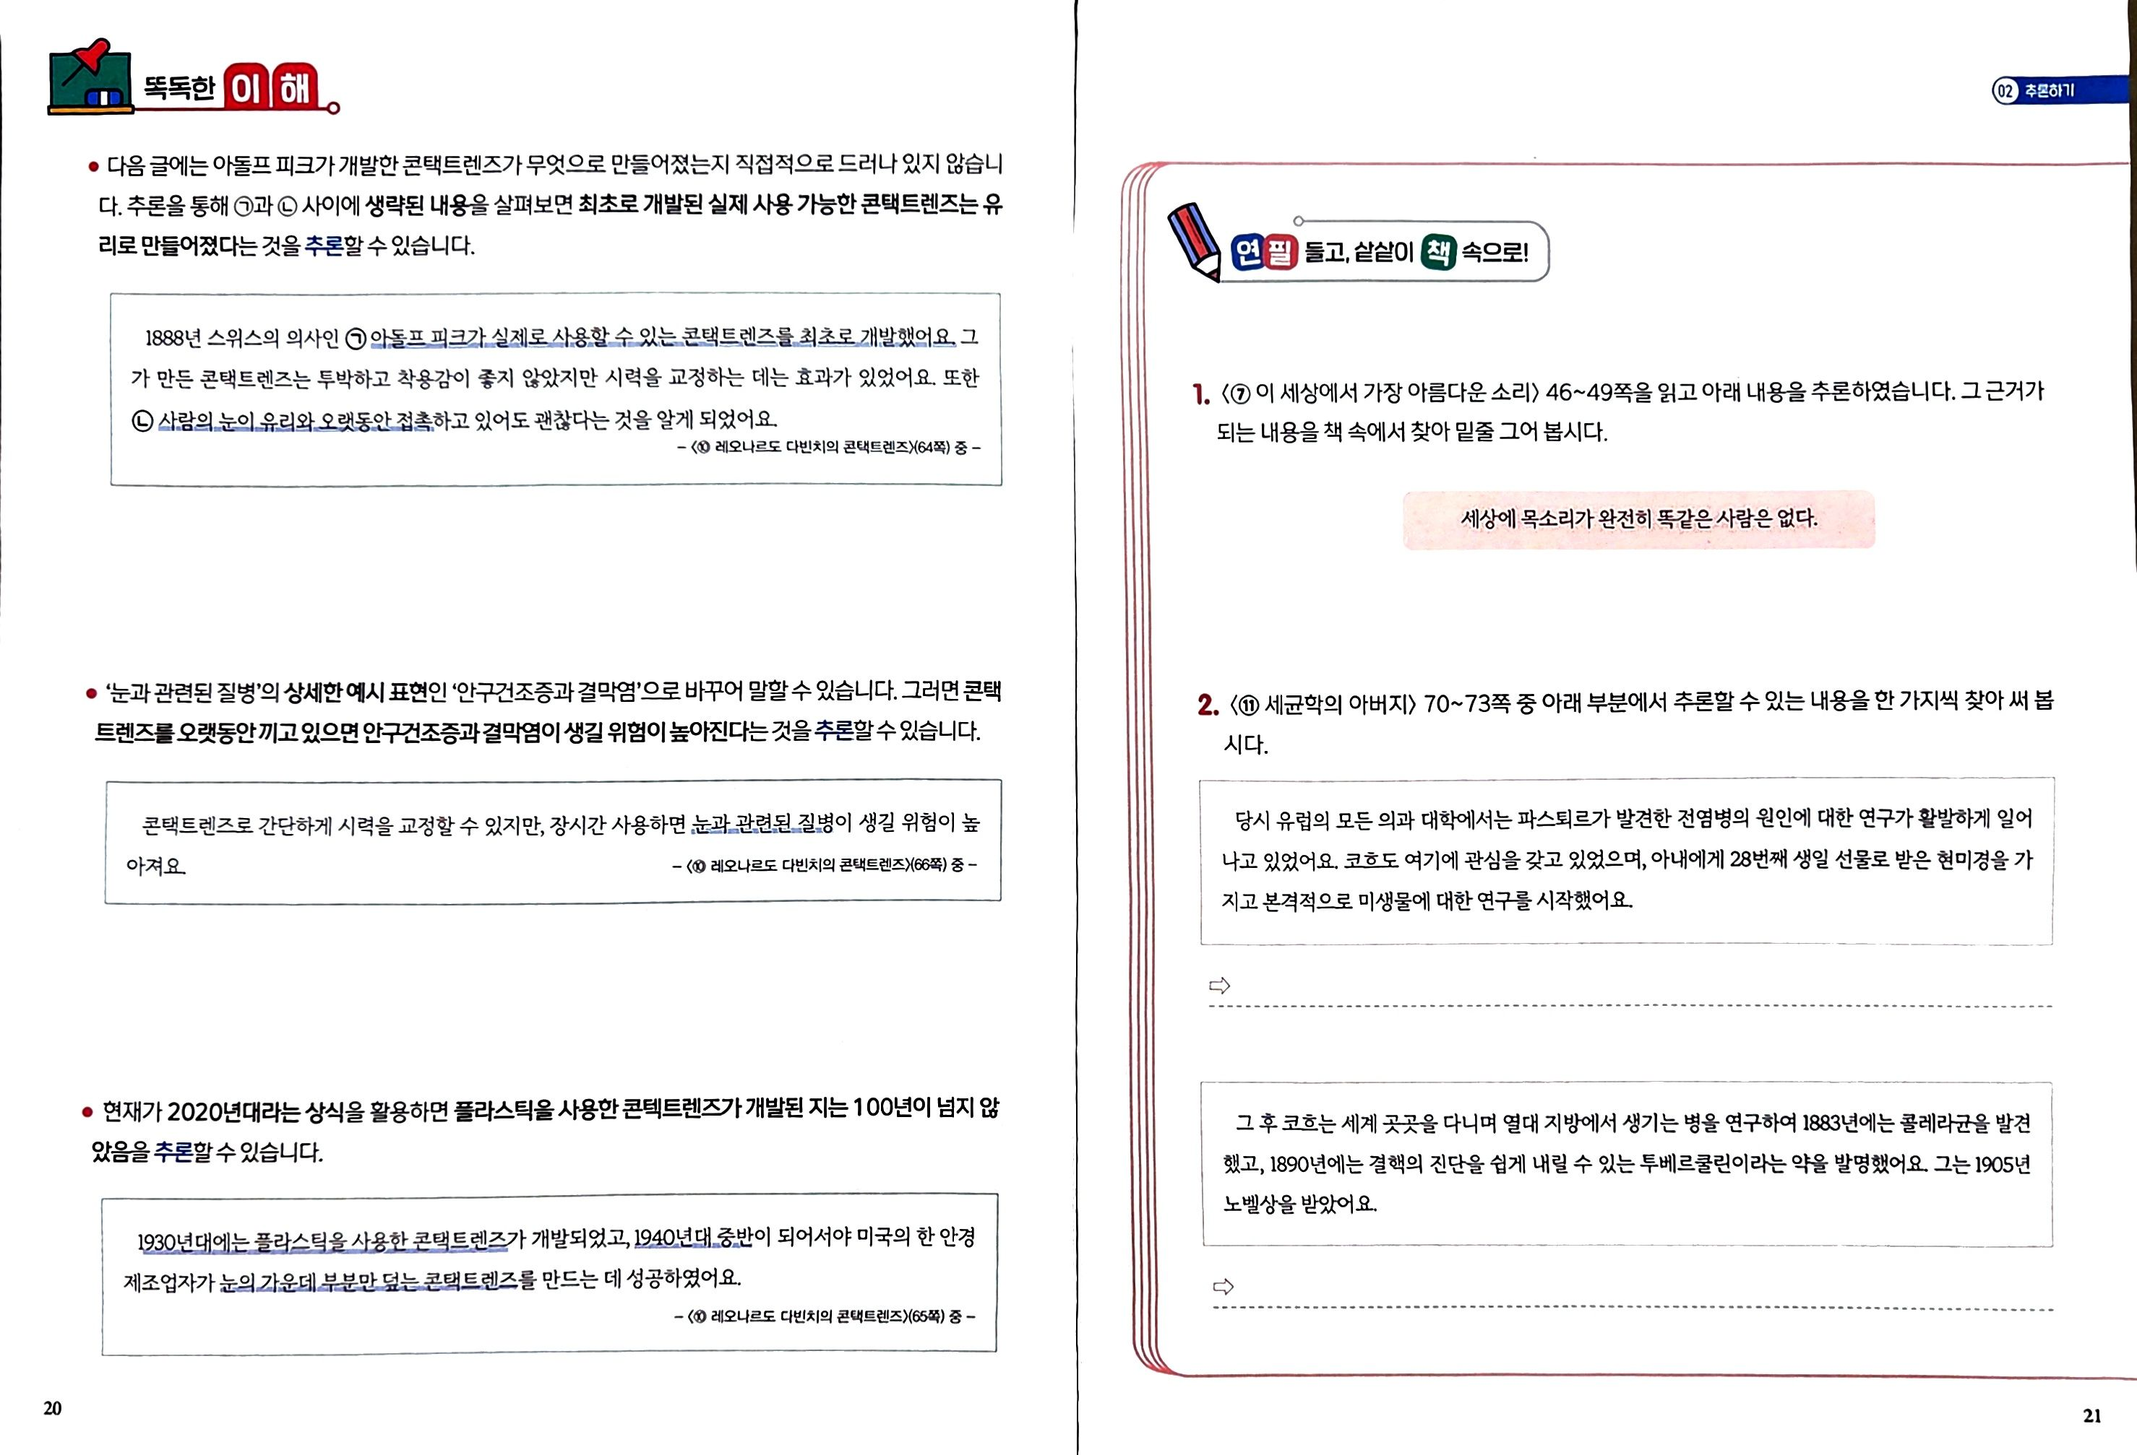
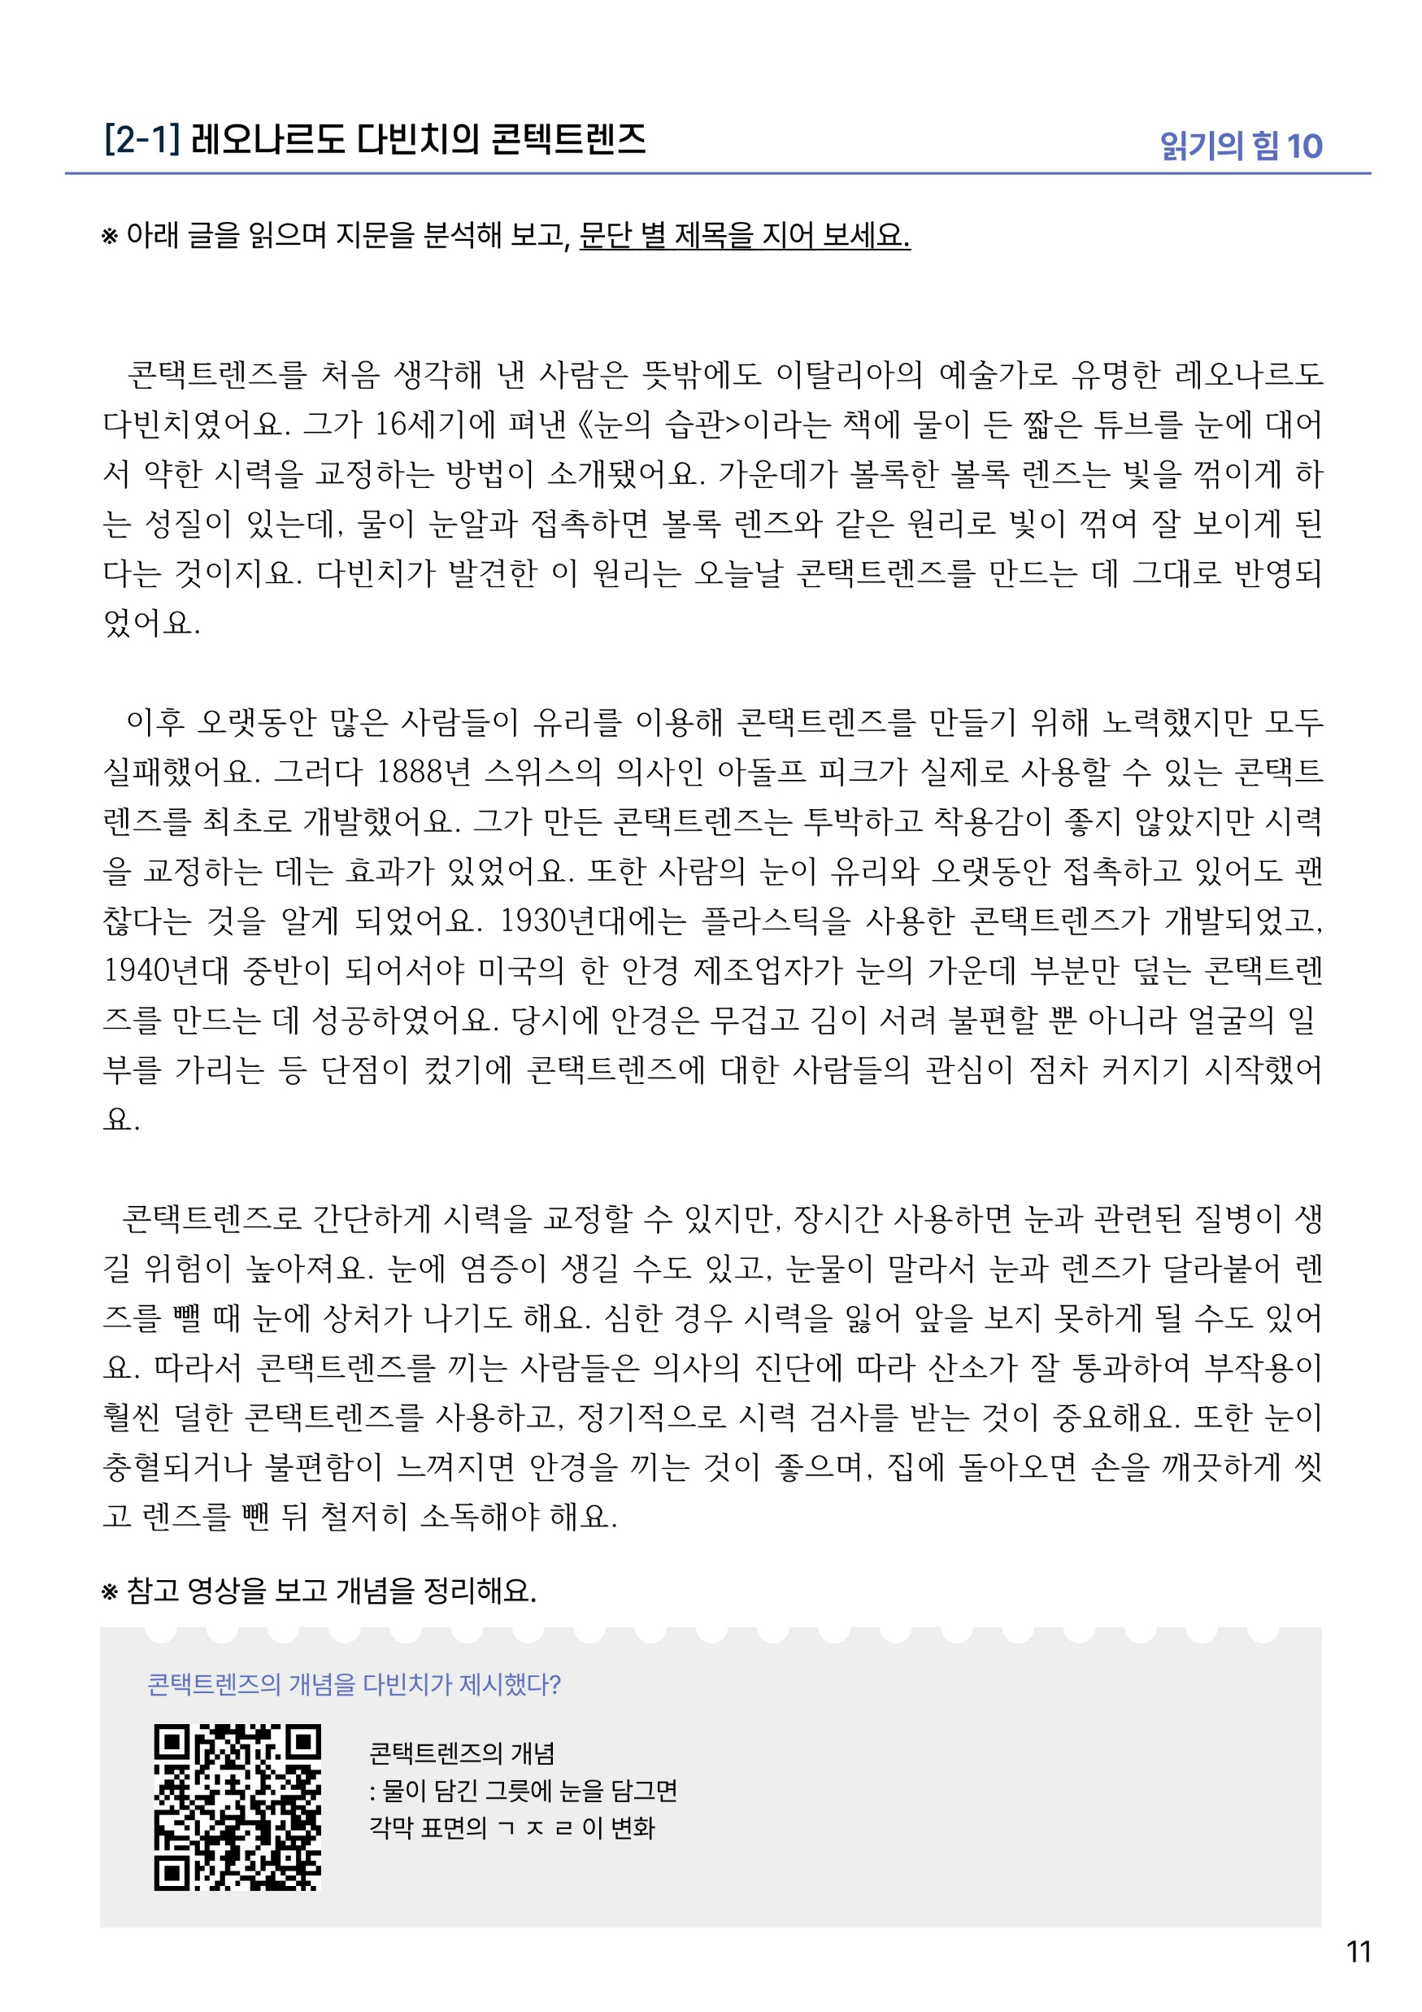
똑똑한 이해
지문 분석하기
└ 문단 구분
└ 중심 문장 ___
└ 중심어 O
└ 하위 개념어 △
└ 문단 제목
└ 추론하기

Slide 4
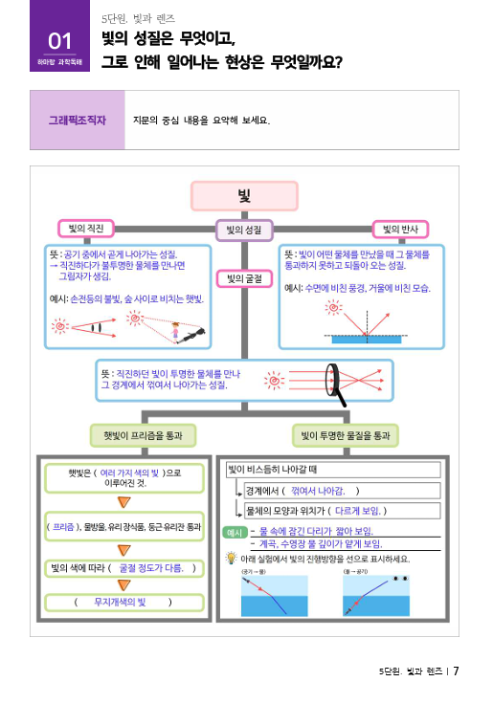
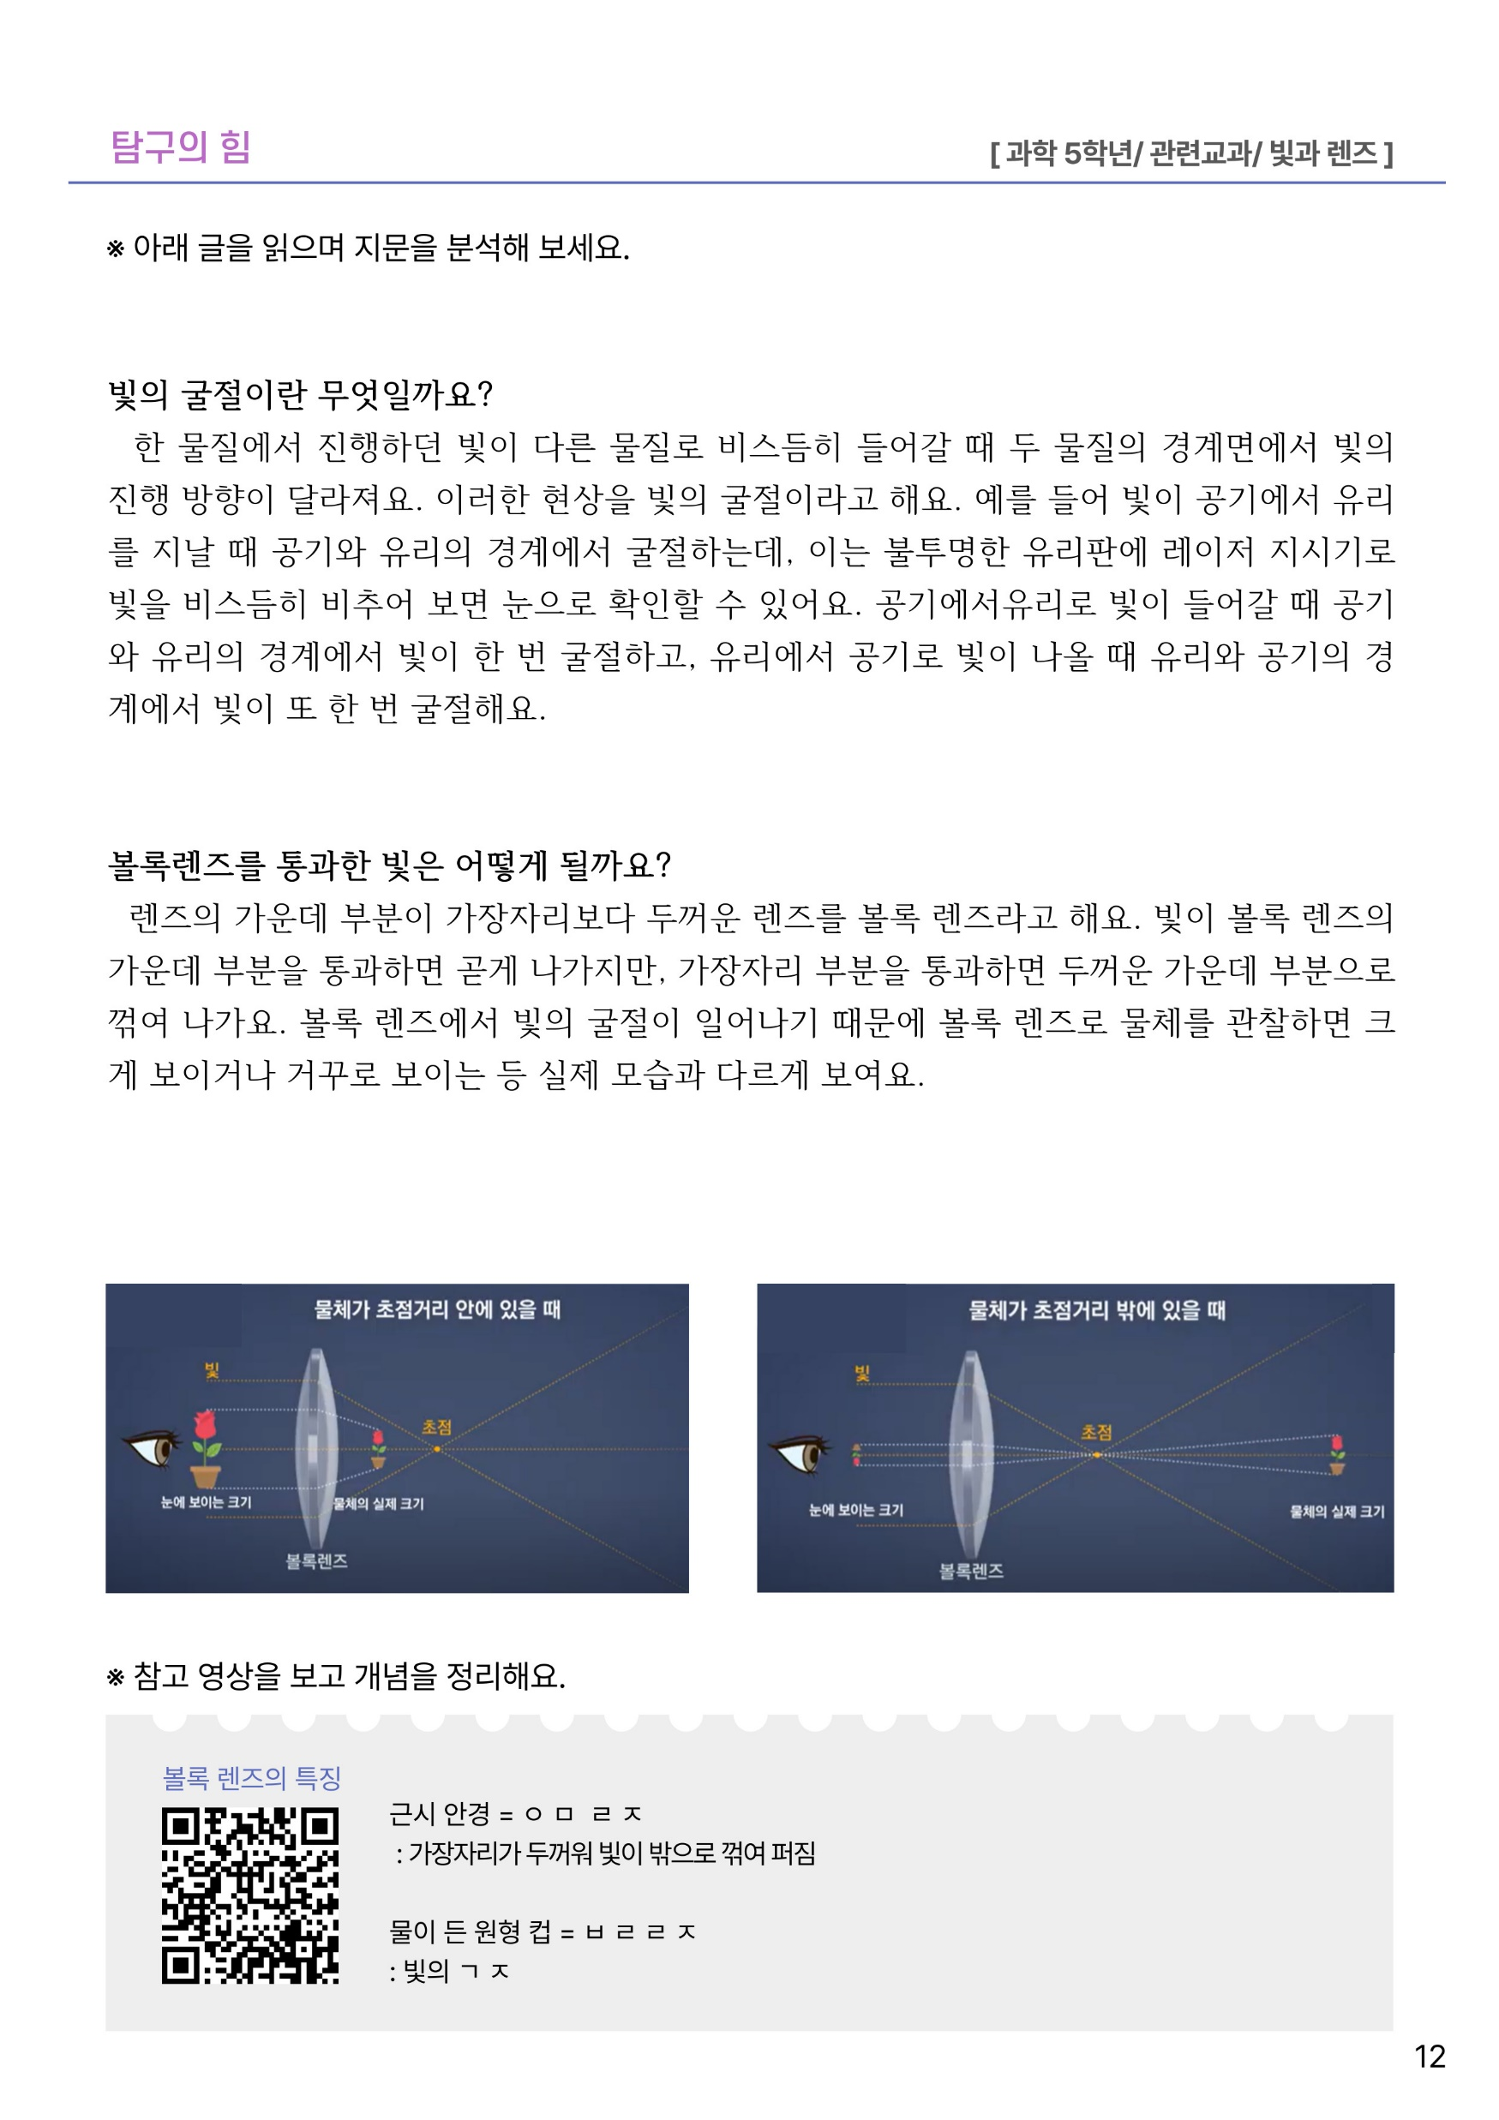

Slide 5
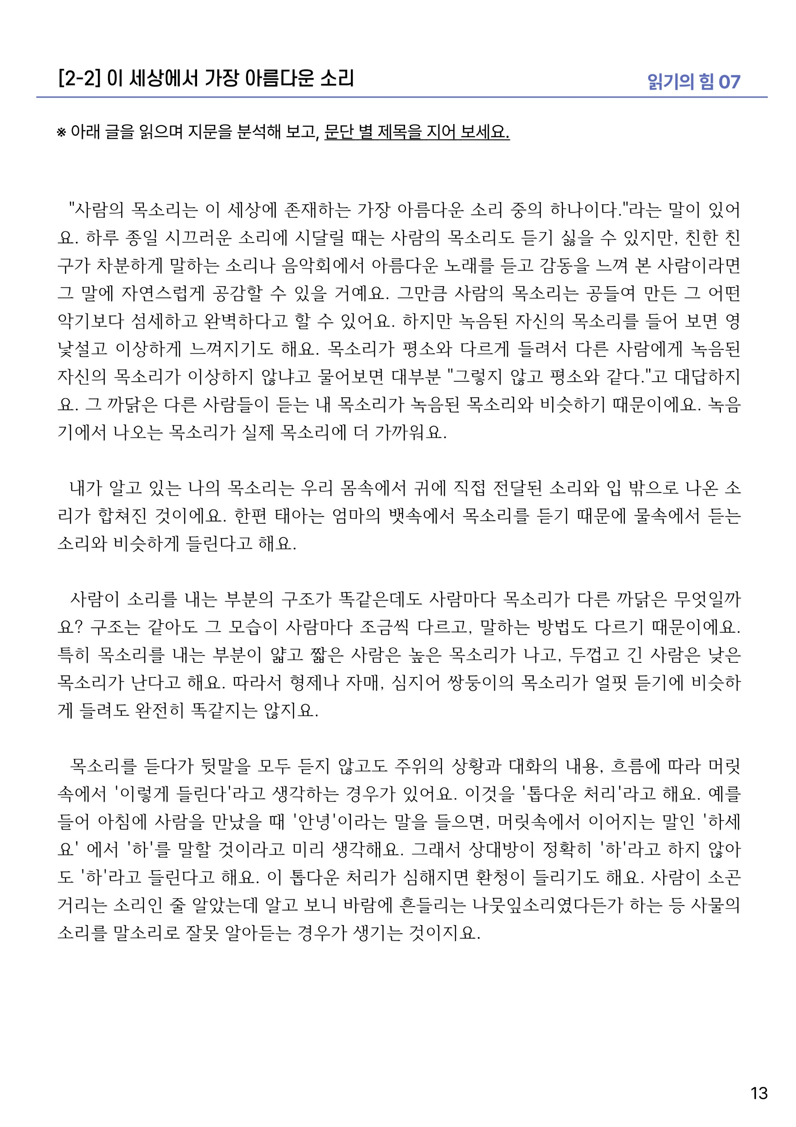
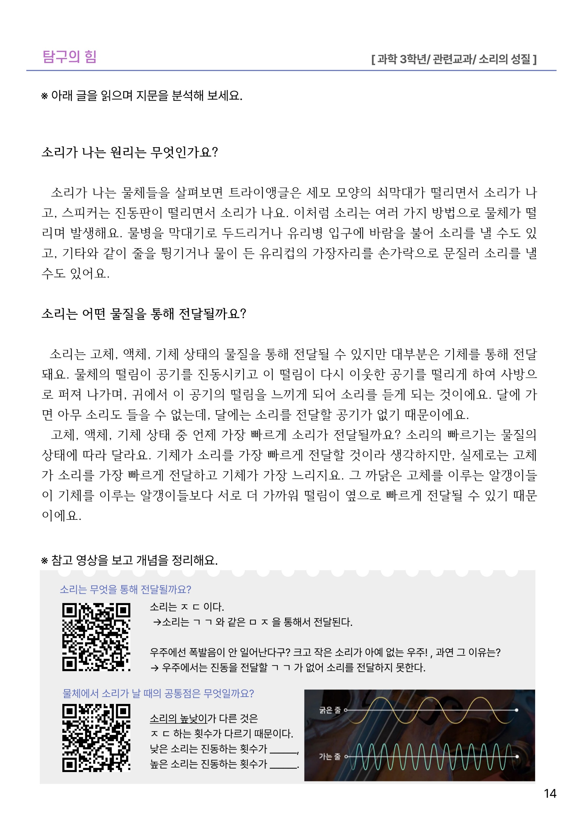
똑똑한 이해
지문 분석하기
└ 문단 구분
└ 중심 문장 ___
└ 중심어 O
└ 하위 개념어 △
└ 문단 제목
└ 추론하기

Slide 6
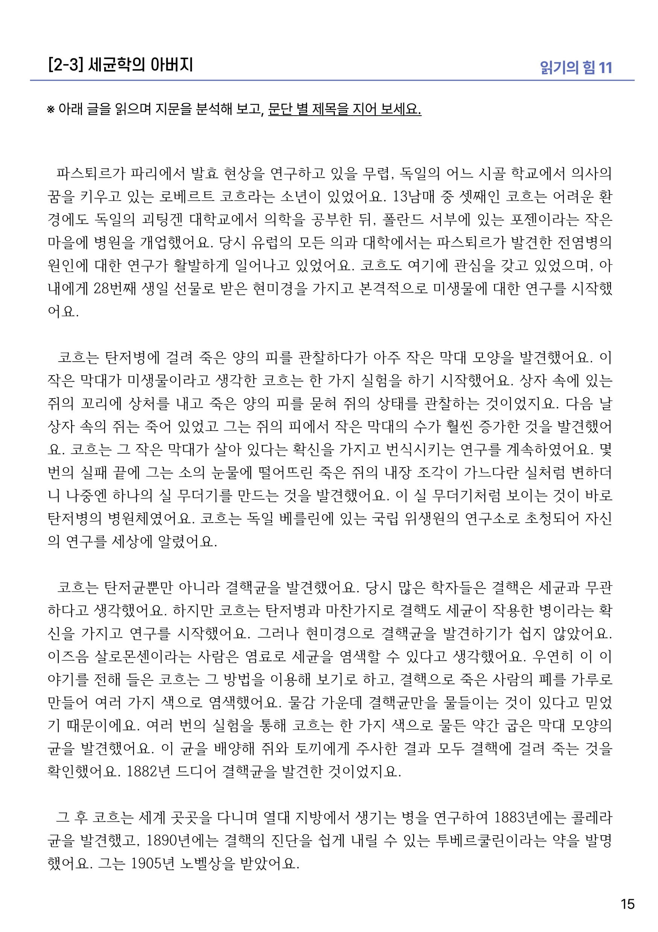
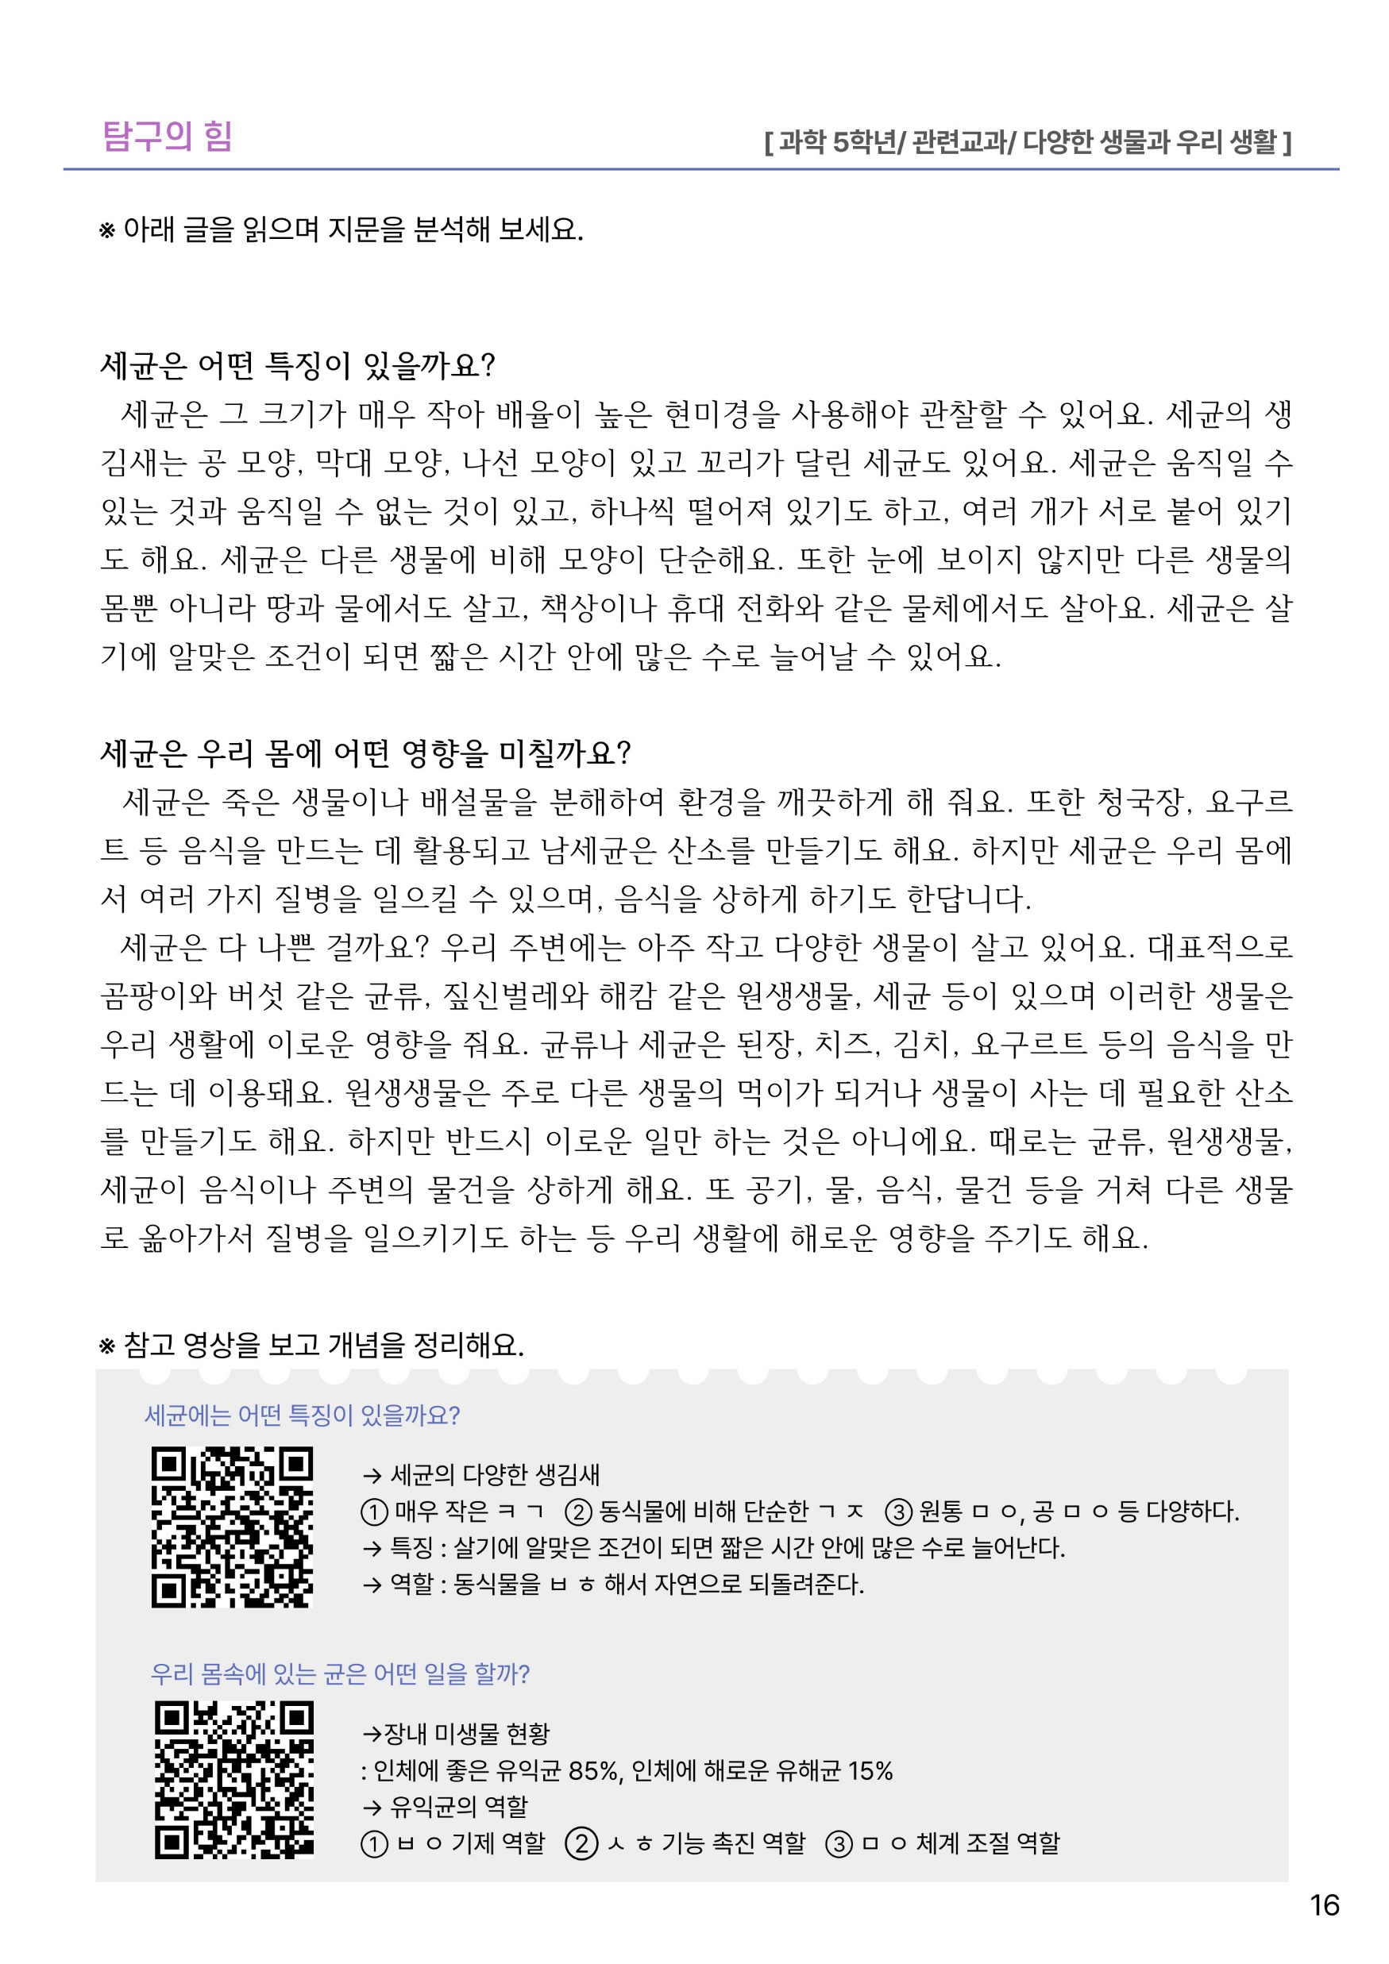
똑똑한 이해
지문 분석하기
└ 문단 구분
└ 중심 문장 ___
└ 중심어 O
└ 하위 개념어 △
└ 문단 제목
└ 추론하기
→ 코흐는 28살에 결혼한 상태였다.
→ 미생물을 본격적으로 연구하기 위해서는 현미경이 필요하다.
→ 콜레라는 열대지방에서 생기는 병이다.
→ 코흐는 지금으로부터 100년도 더 전에 투베르쿨린이라는 약을 발명했다.
→ 위대한 연구를 한 사람에게는 노벨상이 수여된다.

Slide 7
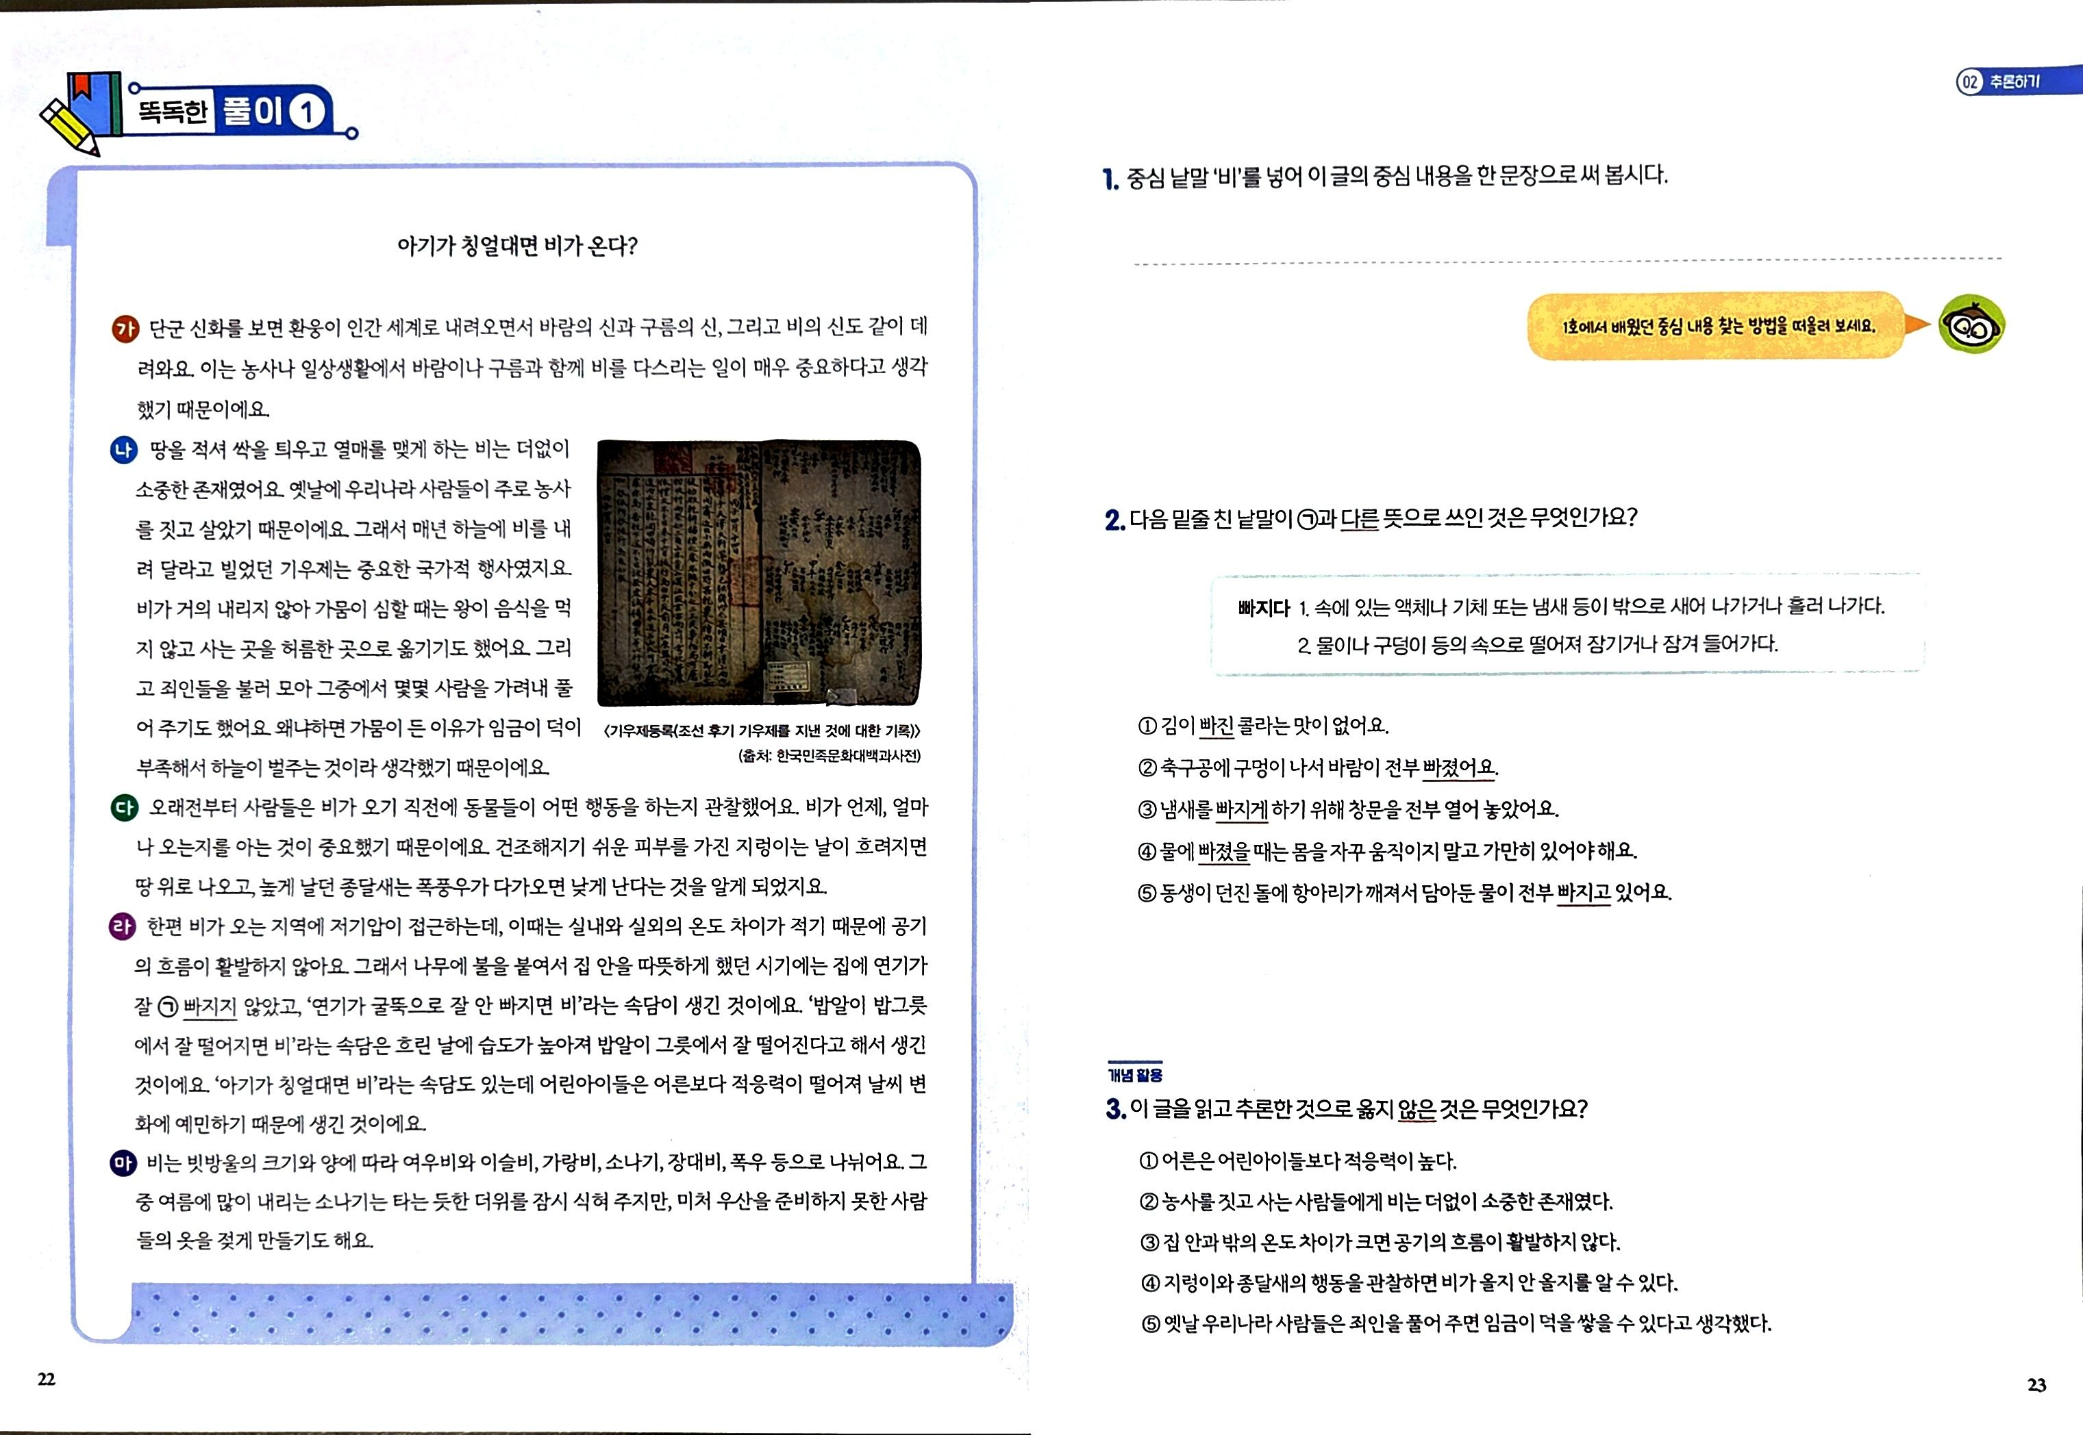
똑똑한 풀이
지문 분석하기
└ 문단 구분
└ 중심 문장 ___
└ 중심어 O
└ 하위 개념어 △
└ 문단 제목
└ 추론하기
옛 사람들은 비를 중요하게 생각해서 관련된 지혜와 문화를 만들어 왔다.

Slide 8
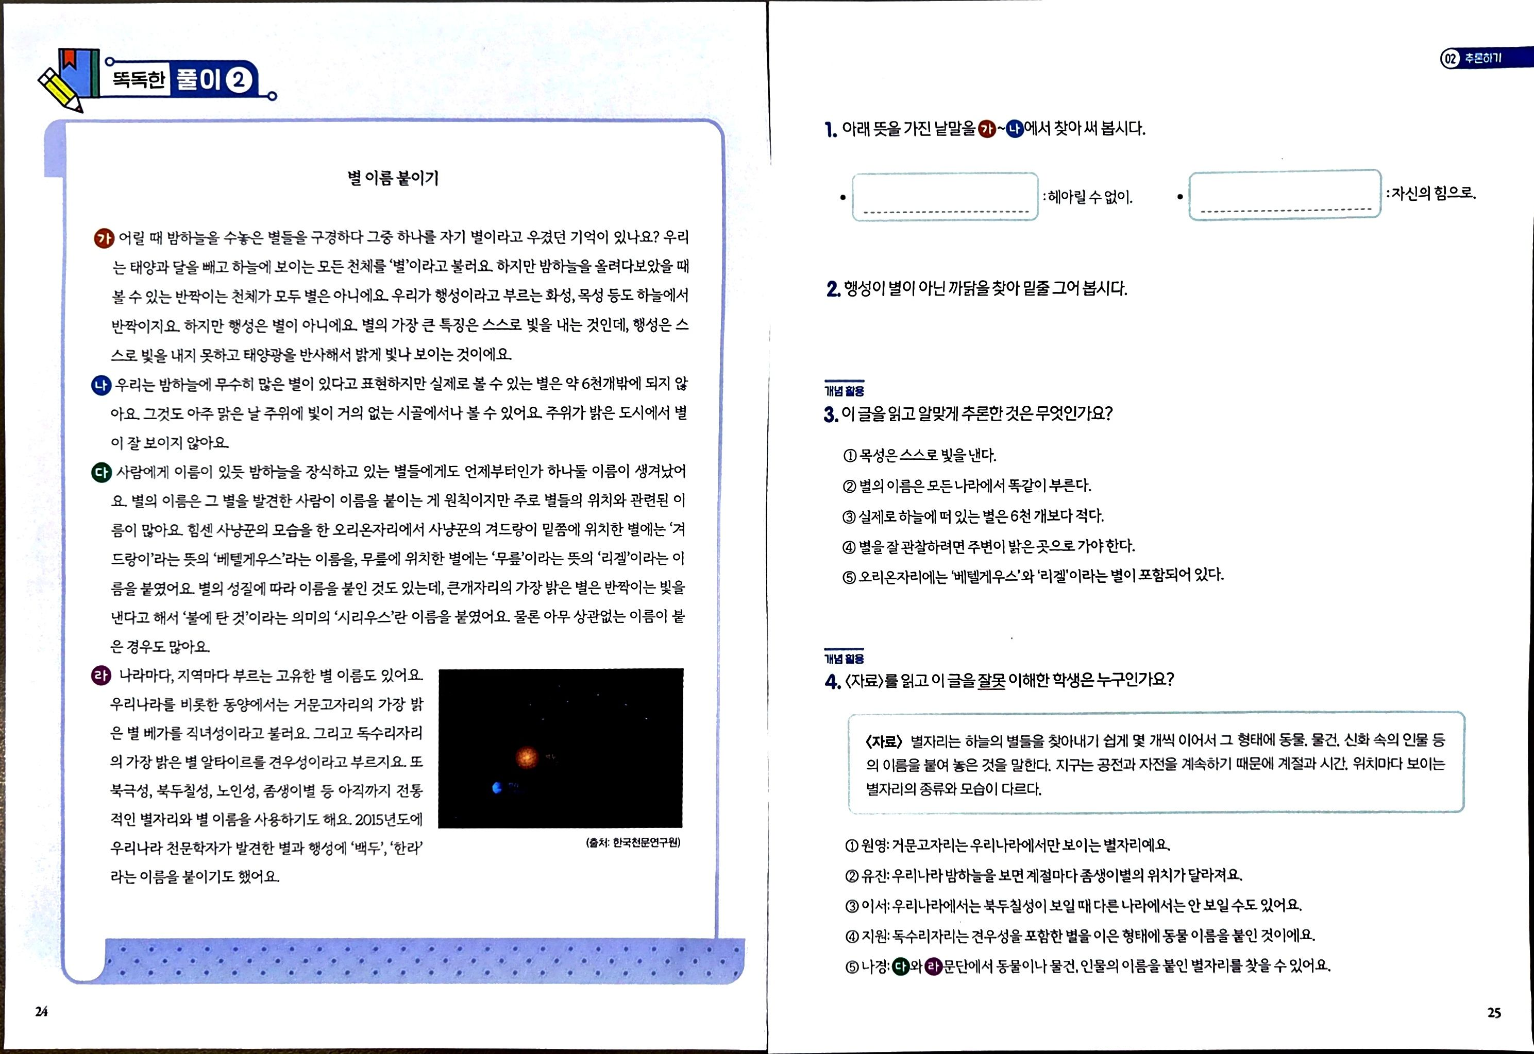
똑똑한 풀이
지문 분석하기
└ 문단 구분
└ 중심 문장 ___
└ 중심어 O
└ 하위 개념어 △
└ 문단 제목
└ 추론하기

Slide 9
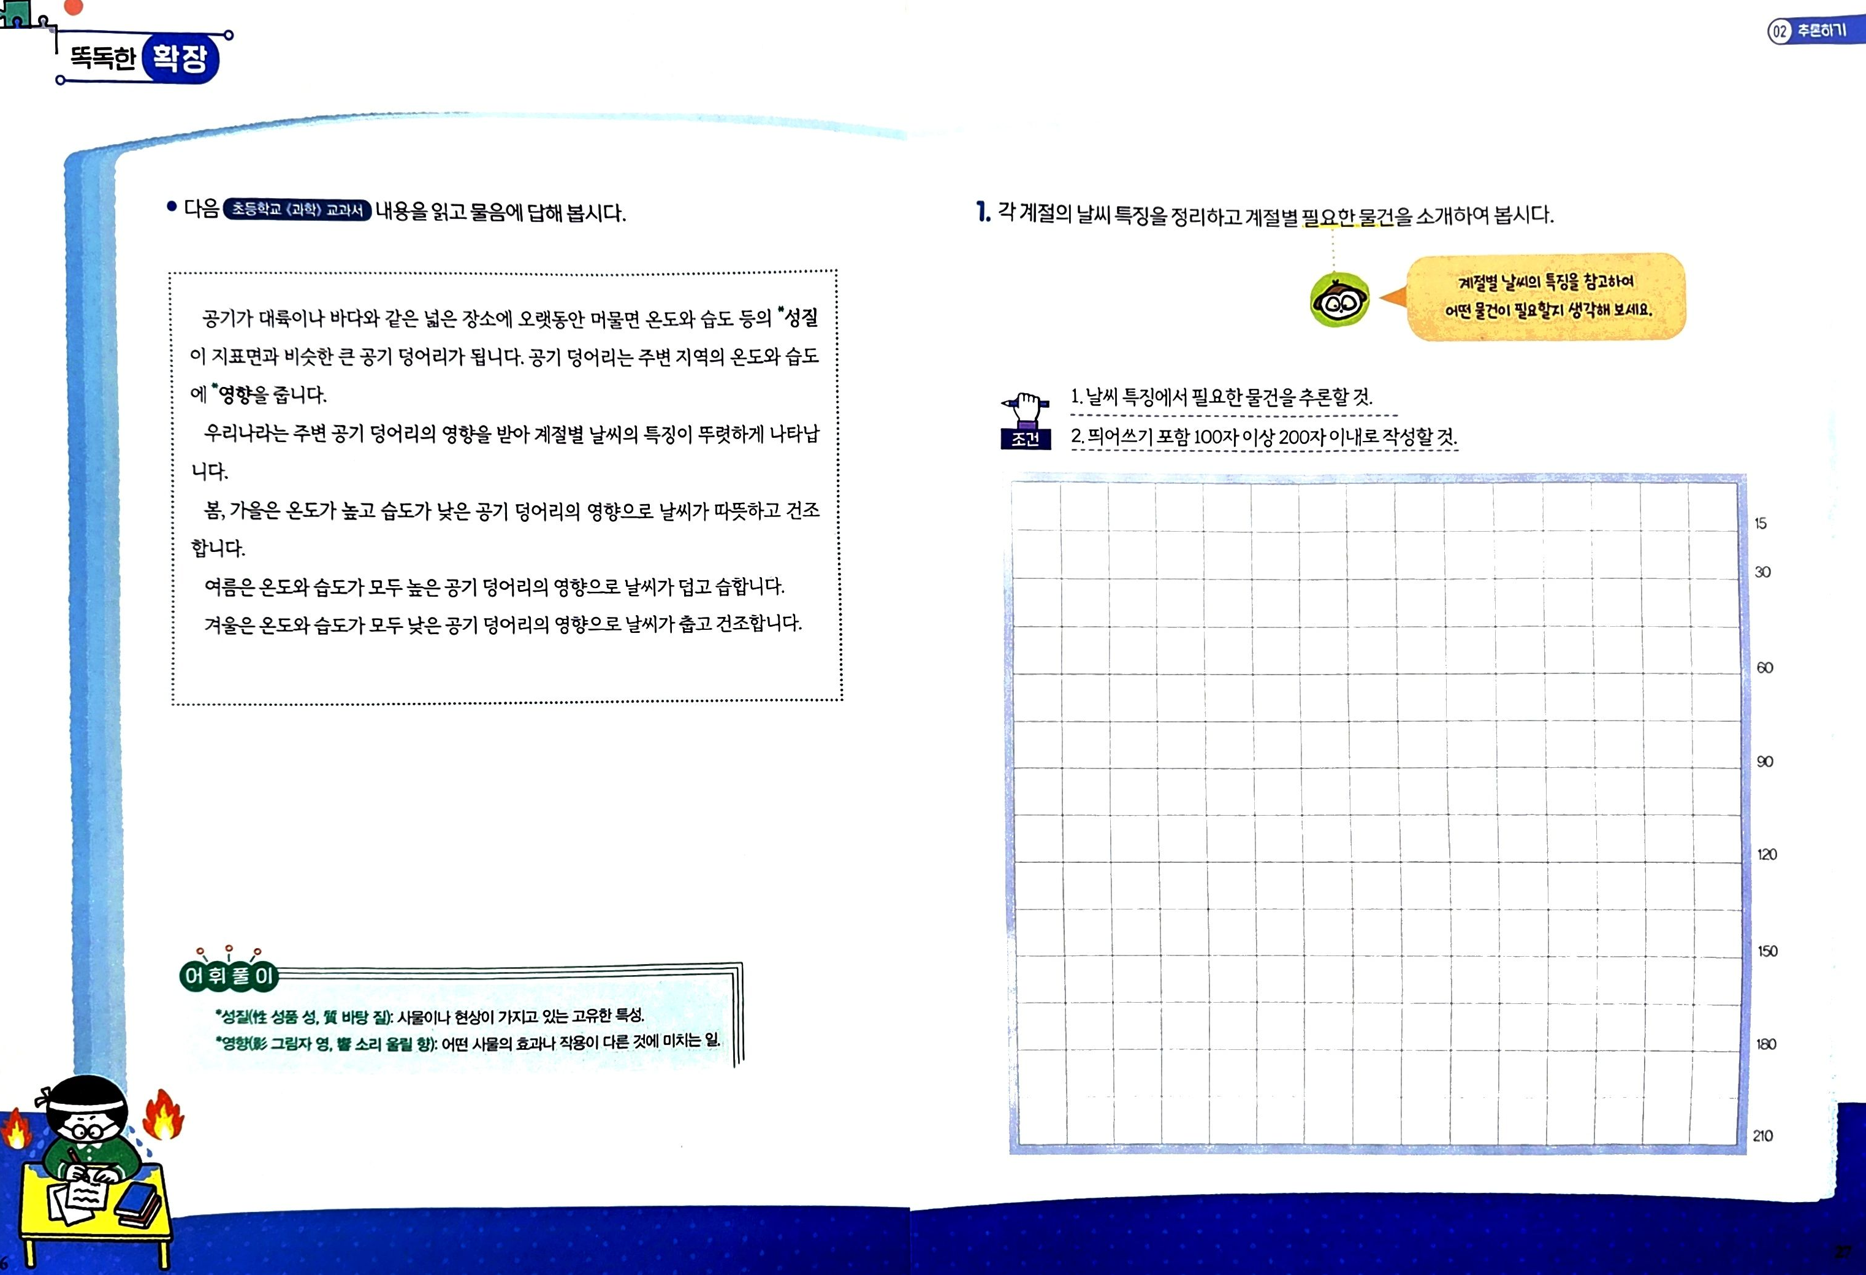
똑똑한 확장
[ 서술형 평가 ]
√ 봄 은 따 뜻 한 날 씨 에 피 어 난
꽃 에 서 꽃 가 루 가 날 리 기 때 문
에 마 스 크 가 필 요 하 고 , ~~~~~~

Slide 10
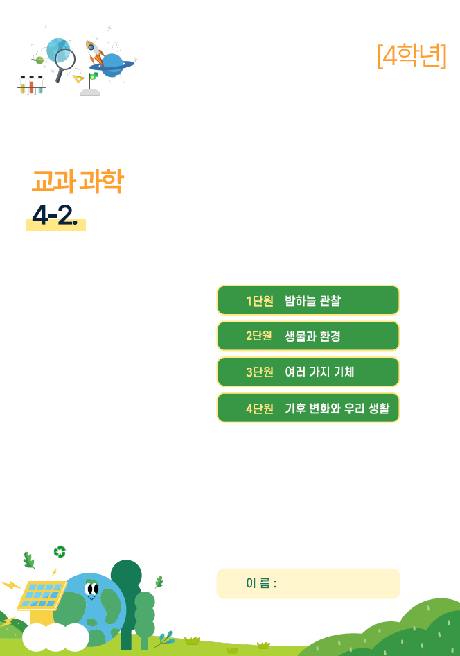
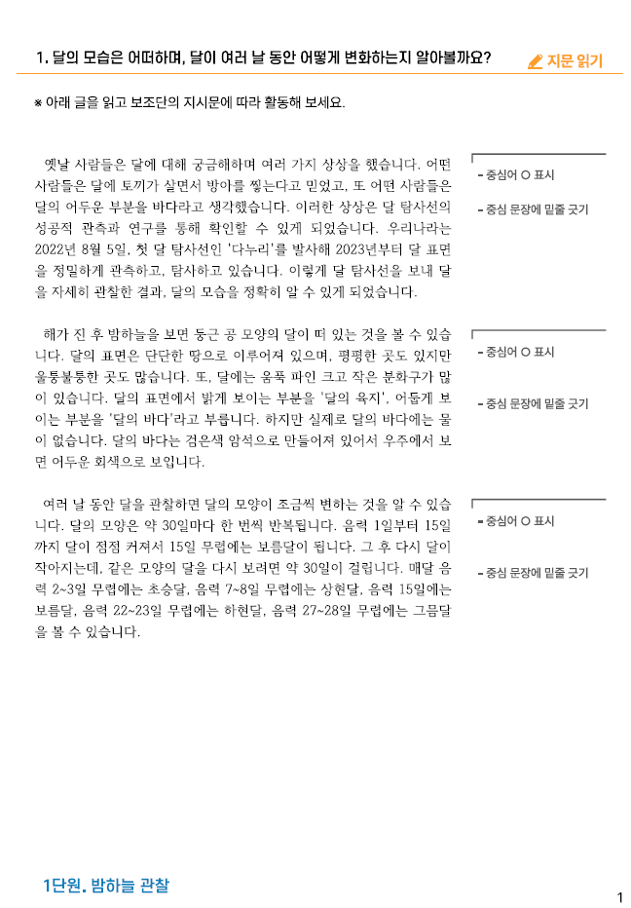
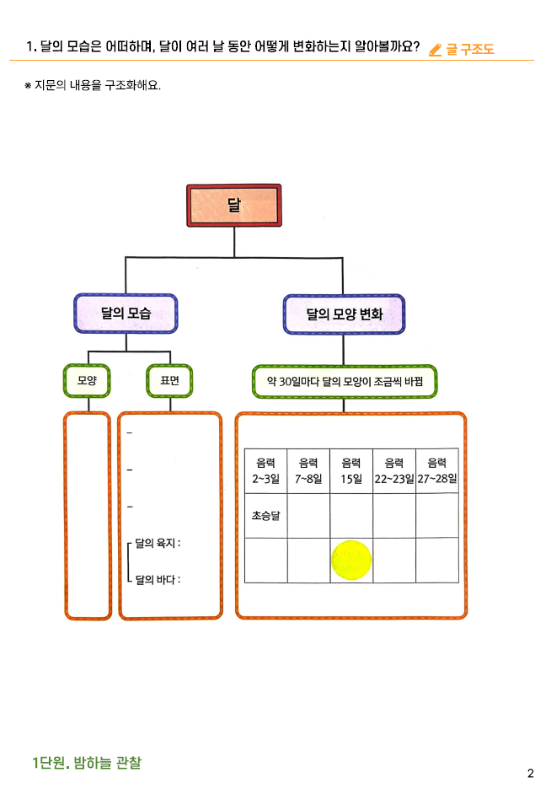
스스로 과제
내용 확장하며 구조화
▶ 4학년

Slide 11
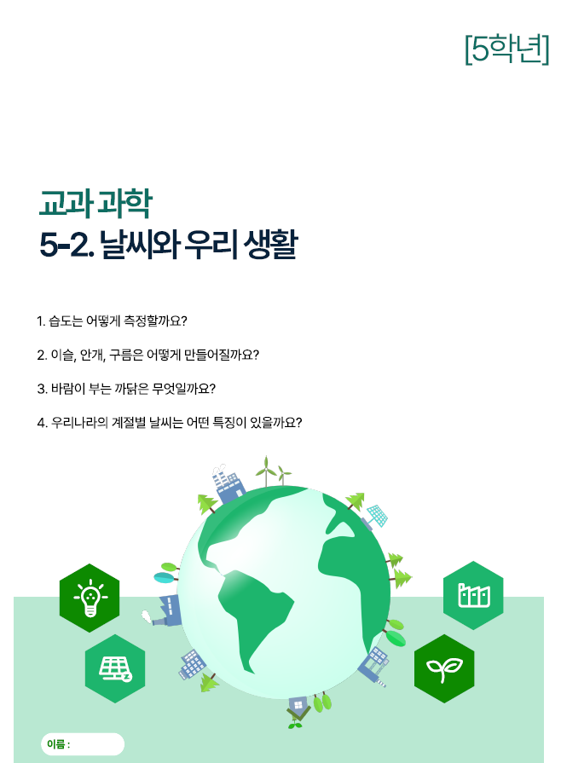
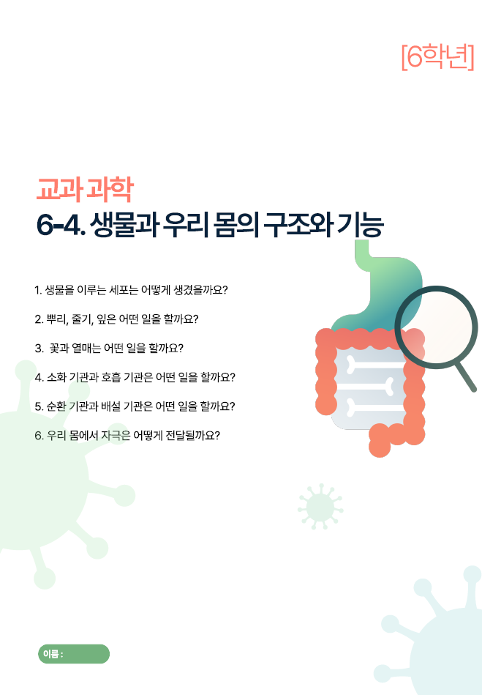
스스로 과제
내용 확장하며 구조화

Slide 12
